Slide 1



Slide 2

(কারিগরি শিক্ষা নিলে,কর্ম সংস্থানের সুযোগ মিলে)
চান্দখালী ইসহাক মাধ্যমিক বিদ্যালয়
উপজেলাঃবেতাগী,জেলাঃবরগুনা
(১০ম - তম অনলাইন ক্লাস)
শিক্ষক
পরিচিতি
অমিত অধিকারী
ট্রেড ইন্সট্রাক্টর (জেনারেল ইলেক্ট্রনিক্স)
মোবাইলঃ০১৭৪১২৭৭৮৭৭
Email:amit94engr@gmail.com
তারিখঃ২৩-সেপ্টেম্বর-২০২০

Slide 3

পাঠ
পরিচিতি
জেনারেল ইলেকট্রনিক্স-২
নবম শ্রেণি
প্রথম পত্র
তৃতীয় অধ্যায়ঃ
বিষয়ঃ ওহমের সূত্রের প্রয়োগ।

Slide 4
এ অধ্যায় শেষে আমরা নিম্নউক্ত বিষয়গুলো সম্পর্কে ধারণা অর্জন করতে পারবো
শিখনফল
ওহমের সূত্র ব্যাক্ত করতে পারব।
ওহমের সূত্র যাচাই করতে পারব।
ওহমের সূত্র প্রয়োগ করতে পারব।

Slide 5
Ohm's law: -
কোন পরিবাহীর মধ্যে দিয়ে প্রবাহিত কারেন্ট ওই পরিবাহীর দুই প্রান্তের বিভব পার্থক্যের সমানুপাতিক এবং রেজিস্ট্যান্স এর উল্টানুপাতিক।
পরিবাহী
The equations of Ohm's law are: -
1.Current equation, I=V/R
2.Voltage equation, V=IR
3.Resistance equation, R=V/I
জর্জি সাইমন ওহম

Slide 6
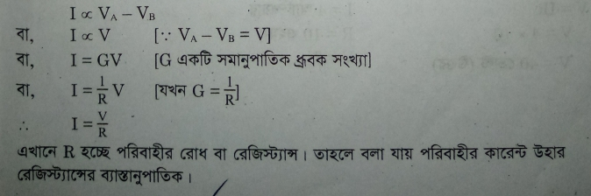
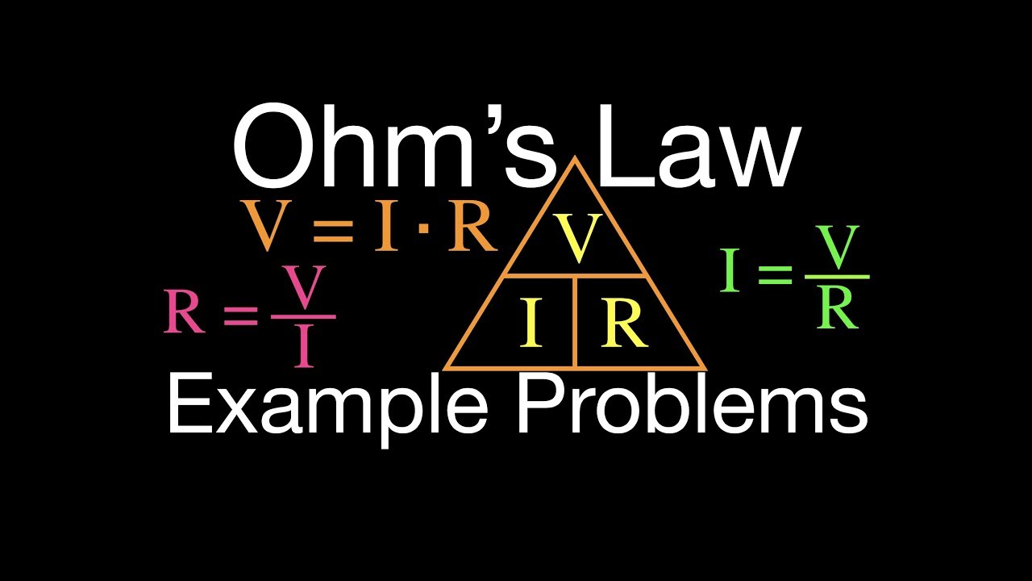
ওহমের সূত্র যাচাই
নির্দিষ্ট তাপমাত্রায় কোন পরিবাহীর মধ্যে দিয়ে প্রবাহিত কারেন্ট উহার দুই প্রান্তের বিভব পার্থক্যের সমানুপাতিক।
মনেকরি নির্দিষ্ট তাপমাত্রায় AB পরিবাহীর মধ্যে দিয়ে প্রবাহিত কারেন্ট I এবং উহার দুই প্রান্তের বিভব পার্থক্যে VA-VB হলে Ohm's সূত্রমতেঃ-
VA
VB
A
I
B

Slide 7
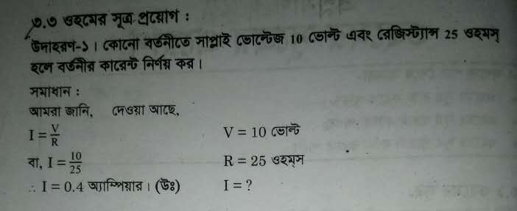
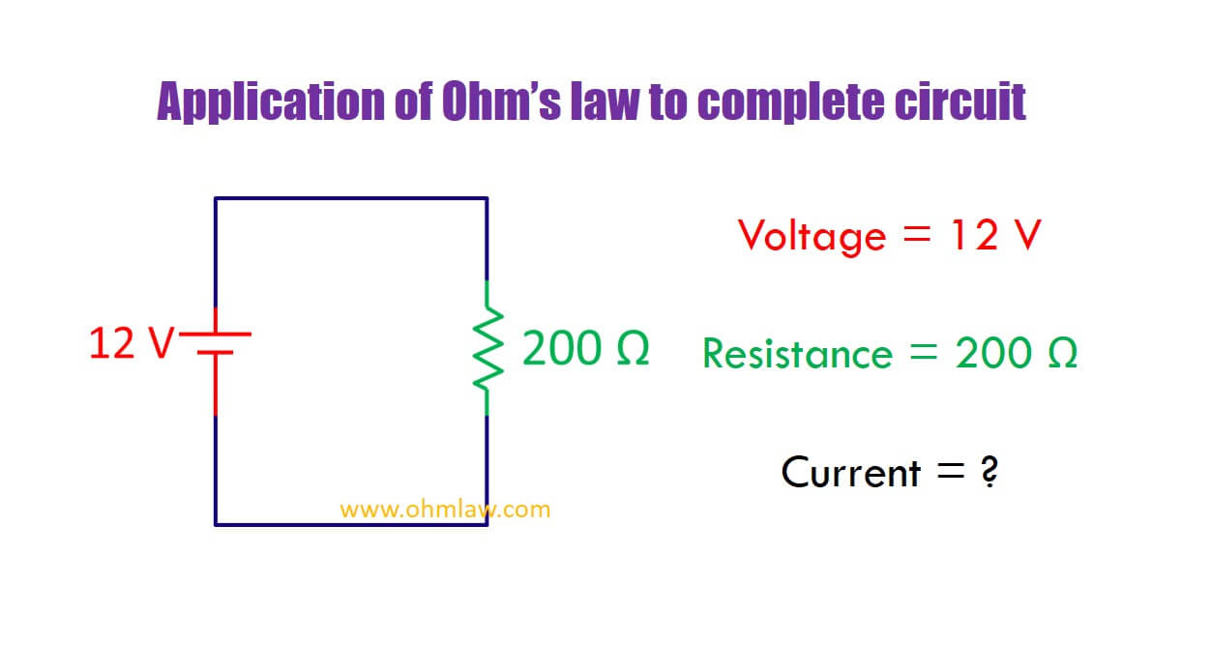
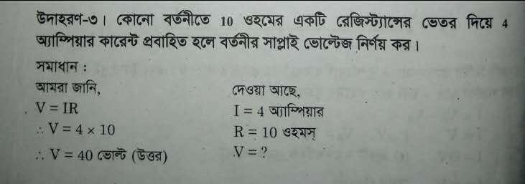
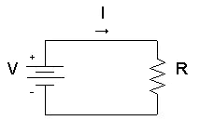
ওহমের সূত্র প্রয়োগ
10
10
25
25
4
V=?
10

Slide 8
বাড়ির কাজ
১. ওহমের সূত্র কি তা ব্যাক্ত করবে।
২. ওহমের সূত্র সমীকরণ সহ যাচাই করবে ।

Slide 9

আগামী ১২ম - তম অনলাইন ক্লাসে
জেনারেল ইলেকট্রনিক্স-২
নবম শ্রেণির চতুর্থ অধ্যায় নিয়ে আলোচনা করা হবে।
ইলেকট্রনিক্স সম্পর্কিত নতুন নতুন ভিডিও পেতে
আমাদের চ্যানেলটি সাবস্ক্রাইব করে আমাদের সাথে যুক্ত থাকতে পারো…

